Slide 1
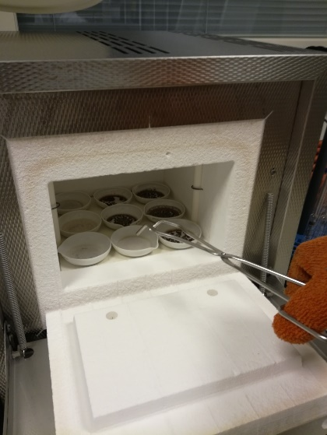
Orgaanisen aineksen ja kuiva-aineen määritys – Gravimetrinen analyysi
(orgaaninen aines = hehkutusjäännös = hehkutushäviö)
Tekijä: Joni Kosamo, Oamk Oy

Slide 2
Sisällys
Gravimetrinen analyysi
Yleistä mittauksista
Orgaanisen aineksen määritys
Kuiva-aineen määritys
Esimerkkinä: Biokaasuntuottopotentiaalitestisyötteen TS- ja VS-määritys (kuiva-aine ja orgaaninen aines)
- Soveltamisala
- Näytteen säilytys ja esikäsittely
- Suoritus – upokkaiden/astioiden esivalmistelu
- Kuiva-ainemäärityksen lyhyt ohje
- Orgaanisen aineksen määrityksen lyhyt ohje
- Tulosten laskeminen

Slide 3
Gravimetrinen analyysi
Gravimetrinen analyysi metrologian näkökulmasta on primaarimenetelmä eli korkein mahdollinen jäljitettävyys mittanormaaleihin.
Kemian metrologia on kemiallisten mittausten mittatiedettä. Kemian metrologian tavoitteena on parantaa ja varmentaa kemiallisten mittausten luotettavuutta ja jäljitettävyyttä SI-yksiköihin.
Gravimetrisessa analyysissä kuten esim. orgaanisen aineksen tai kuiva-aineen määrityksessä määritettävä analyytti erotetaan näytteestä punnittavassa muodossa (esimerkiksi saostamalla, kuivattamalla, polttamalla..) ja massa tai aineen määrä lasketaan punnitun aineen määrästä.
Orgaanisen aineksen ja kuiva-aineen määrityksissä ei tarvitse tietää stokiometristä koostumusta.
(Yleensä stokiometrinen koostumus tulee olla tunnettu).
Lähde: Mikes, Julkaisu J4/2011

Slide 4
YLEISTÄ MITTAUKSISTA
Kuiva-aineen ja orgaanisen aineen määrityksiin on olemassa erilaisia standardeja erilasia näytteitä varten.
Näytetyyppi tunnistetaan ja sen perusteella valitaan käytettävä standardi.
Niiden toimintaperiaate on hyvin pitkälti sama, mutta ne voivat joiltakin osin poiketa toisistaan.
Monissa tapauksissa standardi voidaan määrätä tietyksi esim. viranomaisten toimesta tietyn näytetetyypin osalta.
Lisäksi eri maissa voi olla vastaavien analyysien osalta erilaiset standardimenetelmät käytössä.
Näytteille ja punnittaville massoille on hyvä tehdä taulukko joko paperille tai exceliin. Punnitukset pysyvät tallessa ja ovat helposti luettavissa: esimerkiksi näin..
Näytteen nimi | Astian/upokkaan massa,g | Näytteen massa (tuorenäyte), g | Kuivauksen jälkeen, näytteen massa (astioineen),g | Hehkutuksen jälkeen näytteen massa (astioineen), g
Upoka s1 | 22,3581 | 4,3892 | 23,4752 | 22,4425

Slide 5
Orgaanisen aineksen määritys
Orgaanista ainesta määritetään yleensä esimerkiksi maa-, sedimentti-, liete- ja kompostinäytteet, tuhka, betonimurske, jäte- ja rakennusmateriaalit.
Esimerkkejä standardeista, joita sovelletaan em. näytetyyppeihin:
SFS-EN 13039 ja SFS-EN 12879 (maanparannusaineet ja kasvualustat, tuhka, betonimurske, jäte- ja rakennusmateriaalit, maa-, sedimentti-, liete- ja kompostinäytteet)
SFS 3008 (veden lietteet ja sedimentit, jätevedet, biokaasusyötteet esim. lietelanta ja muut vesimäiset/lietteenomaiset)
SFS-EN 12879 (lietteen karakterisointi)
(orgaaninen aines = hehkutusjäännös = hehkutushäviö)
Mikä merkitys orgaanisen aineksen analyysilla on (esimerkiksi maaperän kannalta)?
Maan orgaaninen aines ja hiili.
Maaperässä on kiintoainesta, vettä ja kaasuja. Kiintoaineksessa on mineraalimaata ja orgaanista ainetta.
Humus = mikrobien tuottamaa kestävää ainesta. Muu orgaaninen aines = hajoaa melko helposti.
Orgaaninen aines on etenkin typen, mutta myös fosforin ja rikin varasto.
Orgaanisen aineksen (humushappojen) karboksyyli- ja fenoliryhmät sisältävät kationien sitoutumispaikkoja. Korkea pH lisää sitoutumispaikkoja.
Orgaaninen aines yhdessä saveksen ja kalsiumin kanssa muodostaa kestäviä muruja →Huokosten määrä kasvaa, ja maan vedenpidätyskyky lisääntyy
Mikrobeilla, sienillä ja maaperäeläimillä on tärkeä osuus orgaanisen aineksen hajottamisessa hiilidioksidiksi ja kestäviksi humusyhdisteiksi
Lähde: Orgaanisen aineksen merkitys
maan rakenteelle, 29.1.2019
Maan rakenteen ja kasvukunnon ylläpito marjatilalla, Tapio Salo
Luonnonvarat, Luke, 31600 Jokioinen

Slide 6
Kuiva-aineen määritys
Kuiva-aine on se liuenneen ja kiinteän aineen massa, joka jää jäljelle, kun näytettä haihdutetaan ja kuivataan standardin ohjeen mukaisesti.
Standardiesimerkkejä:
- SFS 3008 (Veden lietteet ja sedimentit )
- SFS-EN ISO 18134-2:2017 (Kiinteät biopolttoaineet)
- SFS-EN 13039 (Myös tämän menetelmän kautta saa kuiva-ainepitoisuuden selville, vaikka määritetään orgaanista ainesta ja tuhkapitoisuutta)

Slide 7
Periaatteet
Näytteen kuiva-aine määritetään haihduttamalla ja kuivaamalla tunnettu määrä näytettä esim. lämpökaapissa 105°C:ssa ja punnitsemalla jäännös
Näytteen hehkutushäviö = orgaaninen aines määritetään hehkuttamalla näytteen kuivaa jäännöstä 550 °C:ssa (esim. muhveliuunissa) ja punnitsemalla jäännös

Slide 8
Esimerkkinä: Biokaasuntuottopotentiaalitestisyötteen TS- ja VS-määritys (SFS 3008 –standardin mukainen määritys)
Total (TS) and Volatile Solids (VS). TS= kuiva-aine ja VS=orgaaninen aines
Määritetään standardilla biokaasupotentiaalimittauksissa tarvittavan kuiva-aineen (TS) ja orgaanisen aineksen (VS) määrä.

Slide 9
Soveltamisala
Soveltuu kuiva-aineen ja hehkutusjäännöksen = orgaanisen aineksen määrittämiseen jäte- ja luonnonvesistä, lietteestä ja sedimentistä.
Määritykseen otetun näytemäärän kuiva-aineen ja jäännöksen massan tulee olla noin 20 . . . 500 mg

Slide 10
Näytteen säilytys ja esikäsittely
Määritykset suoritetaan mahdollisimman pian näytteenoton jälkeen. Näytettä voidaan säilyttää pimeässä ja viileässä ( 4 °C) enintään viikko. Pitempiaikaista säilytystä varten näyte pakastetaan.

Slide 11

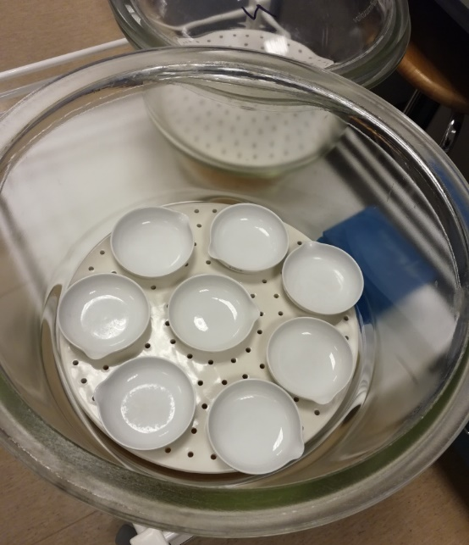
Suoritus – upokkaiden/astioiden esivalmistelu (esimerkkinä lietenäyte, (esim. lietelanta, vetinen biokaasuntuottopotentiaalitestinäyte)
Määrityksessä käytettävää astiaa (upokas tai astia, joka kestää lämpötilan) hehkutetaan 1 h, 550 °C muhveliuunissa, jos sekä kuiva-aine että orgaaninen aines määritetään.
Mikäli määritetään vain kuiva-aine, astiaa kuivataan vain 1h 105 °C:ssa lämpökaapissa.
Upokkaat/astiat jäähdytetään eksikkaattorissa n. 30 min ja punnitaan analyysivaa’alla 0,1 mg:n tarkkuudella.
→ ELI TEHDÄÄN ASTOIDEN ns. TAARAUS (vakiopainoon asettaminen. Jos astiassa kosteutta tai epäpuhtauksia, ne haihtuvat/palavat pois) TÄSSÄ VAIHEESSA!
→ Jos käytetään jotain muuta standardia, niin niissä voi olla ohjeena, että upokkaiden/astioiden mitattu punnitustulos saa olla korkeintaan tietyn verran erota kahden eri taarauksen välillä (taarausta voi siis joutua tekemään useamamman kerran, kunnes tyhjän astian/upokkaan punnittu tulos vakiintuu)
Huomioitavaa!
Upokkaita tai astioita kannattaa varata kutakin näytettä kohti 3 kpl eli tehdään kolme rinnakkaista jokaisesta näytteestä.
Upokkaita/astioita käsitellään lämpökäsittelyjen jälkeen koko ajan puhtailla metallipihdeillä, jotta esim. käsistä ei tartu rasvaa/likaa astioihin, joka vääristää punnitustuloksia ja astiat eivät polta käsiä.
Taarauksen lämpökäsittelyajat ovat minimiaikoja ( 1h) eli astiat voivat olla enemmän kuin tunninkin lämpökaapissa tai muhveliuunissa.
Eksikaattorissa on kuivausainetta (silikaa), joka estää huoneilman kosteuden imeytymistä näytteisiin.
Jäähdytys eksikaattorissa, jotta astiat jäähtyvät punnitusta varten. Jos astia laitetaan kuumana vaa’alle, vaa’an lukema epästabiili.
Analyysivaa’an kaikki luukut suljetaan, jolloin lukema stabiloituu paremmin.
Vinkki, että näytteet/upokkaat eivät mene sekaisin: Merkitse eksikkaattorin kanteen upokkaan nimi (esim. numero) ja piirrä uunin pohjasta pohjapiirros, johon merkitset tietyn upokkaan. Näin muistat mikä upokas=näyte on kysymyksessä

Slide 12
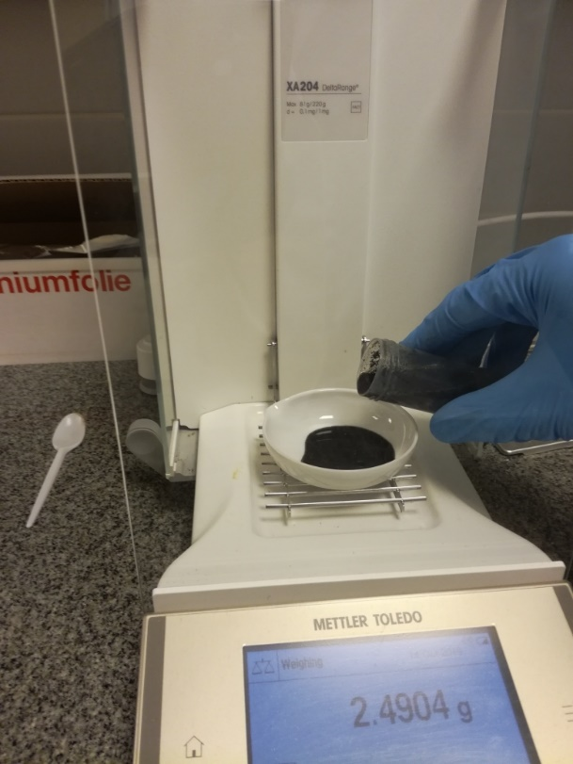
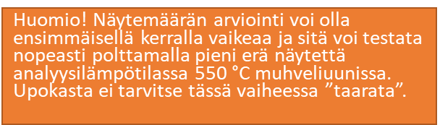
Näyte
Näytemäärä valitaan siten, että arvioitu kuiva-aineen tai vastaavasti orgaanisen aineksen massa on n. 20-500 mg.
Osanäyte (näyte joka otetaan toimitetusta näytteestä mittauksia varten) pyritään ottamaan siten, ettei siihen tule mukaan suuria yksittäisiä partikkeleita, jotka eivät edusta näytteen keskimääräistä koostumusta.
Näytteitä sekoitetaan mahdollisimman hyvin. Näytettä siirretään esim. lusikalla sopiva määrä (arviolta: muutama gramma - muutama kymmenen grammaa) ja punnitaan välittömästi 0,1 mg:n tarkkuudella.

Slide 13
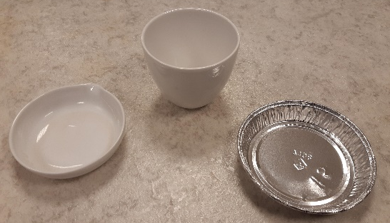
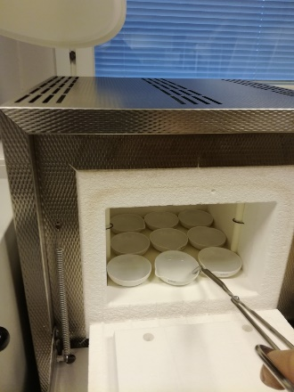
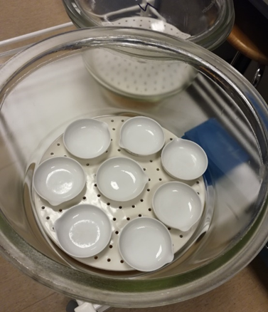
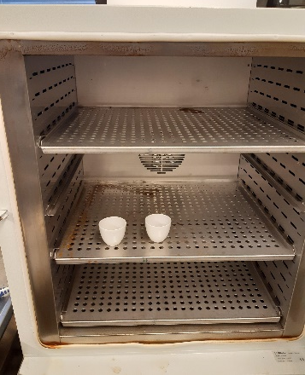
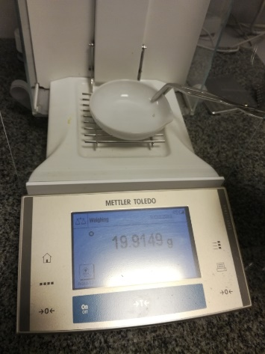

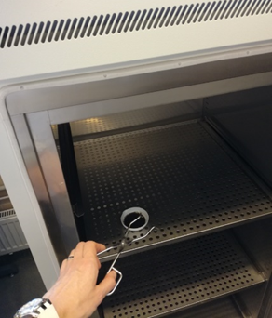
Kuiva-aineen määrityksen lyhyt ohje (standardin ohjetta kannattaa lukea rinnalla)
Huomio! Mikäli teet myös orgaanisen aineksen määrityksen, niin valitse astiaksi kuumuutta kestävä keraaminen upokas tai vastaava.
Määrityksessä käytettävä astia: upokas tai astia (lasia tai foliota), joka kestää lämpötilan) (kuva 1).
Astiaa kuivataan 1h, 105 °C:ssa lämpökaapissa. Tai jos näistä näytteistä määritetään myös orgaaninen aines, niin astioita hehkutetaan 1 h 550 °C:ssa muhveliuunissa (kuvat 2 ja 3).
Upokkaat/astiat nostetaan puhtailla metallipihdeillä eksikkaattoriin ja jäähdytetään eksikkaattorissa n. 30 min ja punnitaan analyysivaa’alla 0,1 mg:n tarkkuudella (kuvat 4 ja 5).
Näytteitä sekoitetaan mahdollisimman hyvin juuri ennen annostelua.
Näytettä siirretään esim. puhtaalla lusikalla tai kaatamalla suoraan (heti sekoituksen jälkeen) sopiva määrä (arviolta: muutama gramma - muutama kymmenen grammaa) (kuva 6).
ja punnitaan välittömästi 0,1 mg:n tarkkuudella.
Näyte haihdutetaan kuiviin ilmastoidussa lämpökaapissa (matalammassa lämpötilassa esim. 80 °C), (vesi-tai lämpöhauteella tai infrapunalampun alla.) (kuva 7).
Sen jälkeen haihdutusjäännöstä kuivataan vähintään 2 h 105 ° C lämpökaapissa, (yleensä yön yli). (kuva 7)
Kuivattu jäännös jäähdytetään eksikkaattorissa ja punnitaan 0,1 mg:n tarkkuudella analyysivaa’alla.
Näillä näytteillä voidaan jatkaa orgaanisen aineksen määritystä (ks. seuraava sivu)
Kuva:1
Kuva: 2
Kuva:3
Kuva:4
Kuva:5
Kuva:6
Kuva:7

Slide 14

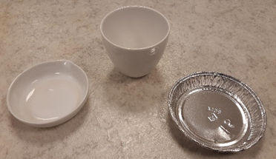

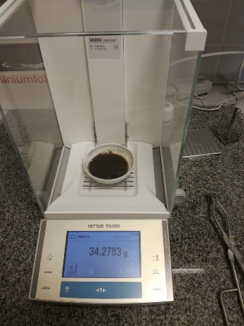
Orgaanisen aineksen määrityksen lyhyt ohje (standardin ohjetta kannattaa lukea rinnalla)
Jatketaan orgaanisen aineksen määrittämisellä :
Näytteen kuivaa jäännöstä hehkutetaan 2 h, 550 °C:ssa muhveliuunissa kuumuutta kestävissä upokkaissa (kuvat 1 ja 2).
Hehkutusjäännös siirretään kuumana eksikkaattoriin, annetaan kannen olla n. 5 min raollaan ennen kuin suljetaan kansi kokonaan kiinni, jäähdytetään eksikkaattorissa (kuva 3).
Punnitaan analyysivaa’alla 0,1 mg:n tarkkuudella (kuva 4).
Huomio! Jos näytteen tuhkaksi muuttuminen ei ole täydellistä, tuhkaan lisätään muutama pisara ammoniumnitraattiliuosta (katso valmistusohje standardista) ja hehkutusta jatketaan vielä 30 min.
Muistathan, että upokkaisiin ei saa koskea muilla kuin puhtailla metallipihdeillä!
Kuva:1
Kuva:2
Kuva:3
Kuva:4

Slide 15
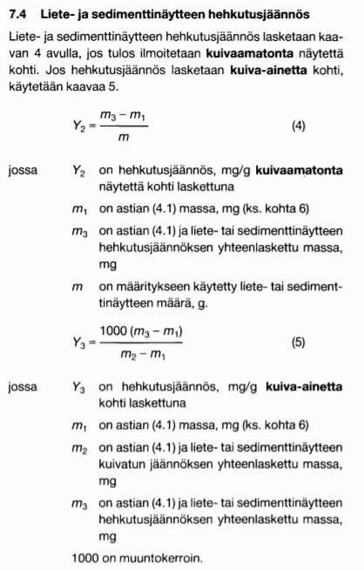
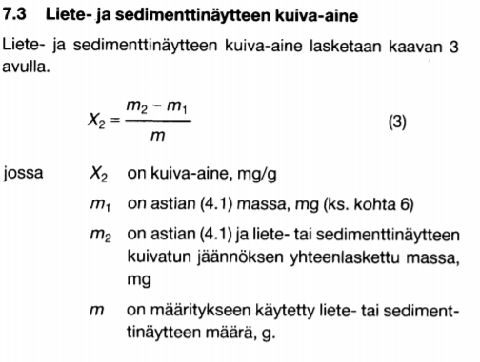
Tulosten laskeminen, liete- ja sedimenttinäytteet

Slide 16
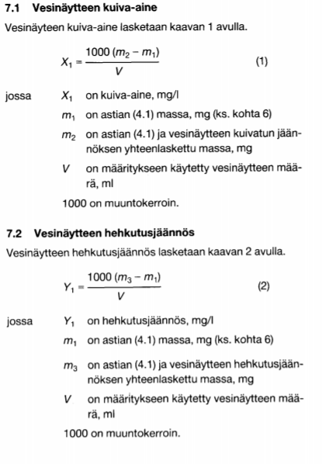
Tulosten laskeminen, vesinäytteet

